Slide 1
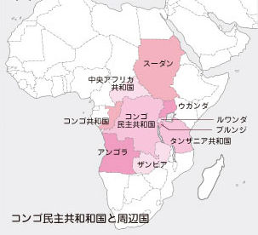
紛争鉱物取り組みの概要
【紛争鉱物とは】
紛争地域において産出され、鉱物を購入することで現地の武装勢力の資金調達につながり、結果として当該地域の紛争に加担することが危惧される鉱物の総称。
特にコンゴ民主共和国（DRC:Democratic Republic of the Congo）およびコンゴに接するアンゴラ、ザンビア、タンザニア、ウガンダ、南スーダン、ルワンダ、中央アフリカ共和国、コンゴ共和国、ブルンジの計10ヵ国の国々で採掘される、
スズ（Ｔｉｎ）
タンタル（Ｔａｎｔａｌｕｍ）
タングステン（Ｔｕｎｇｓｔｅｎ）
金（Ｇｏｌｄ）
の４種（頭文字をとって「３ＴＧ」と略す）
の鉱物を指しています。
紛争鉱物は、その採掘過程において武装勢力グループが関与しており、取引高の一部が武装勢力に流れる。結果として武装勢力が力を蓄え、掠奪や暴力を助長する要因となっているとされています。

Slide 2
紛争鉱物取り組みの概要
【紛争鉱物とは】
紛争鉱物は、米国で2010年7月に成立した「金融規制改革法」において指定されました。金融規制改革法の成立により、米国の上場企業には、該当地域から調達した鉱物の使用状況を報告する義務が課せられました。
紛争鉱物として指定されている４種の鉱物は、それぞれコンピュータの部品の製造などに必要な資源であり、先進国での需要が高いものです。
金融規制改革法は米国の法律ではありますが、米国の証券取引所に上場している日本企業も対象となります。
日本国内では法律上の規制や義務などは特に課されていませんが、電子情報技術産業協会（ＪＥＩＴＡ）などが中心となって「責任ある鉱物調達の取り組み」を推進しています。

Slide 3
紛争鉱物取り組みの概要
【ＪＥＩＴＡの「責任ある鉱物調達検討会」】
ＨＲＳはＪＥＩＴＡに加盟していますので、ＪＥＩＴＡの取り組みと歩調を合わせています。
ＪＥＩＴＡのスタンスは、
①ＤＲＣおよび隣接国からの産出鉱物の「不使用証明書」などの提出には反対。
⇒ 紛争勢力に加担することは当然反対だが、ＣＳＲの見地からこれらの鉱物を排除はしない。
②ＥＩＣＣ/ＧeＳＩのテンプレートを使用した調査を推奨する。
③ＣＦＳプログラムを支持し、可能な限り精錬所を特定していく。
となっています。
そのためＨＲＳも②の調査票作成を行って、その結果を公開をしています。
このＥＩＣＣ/ＧｅＳＩテンプレートを使用した下流企業（製造業）における調査責任範囲は、
「精錬所の特定を行うこと」までとなっており、鉱山（産出国）の特定の責任はありません。

Slide 4
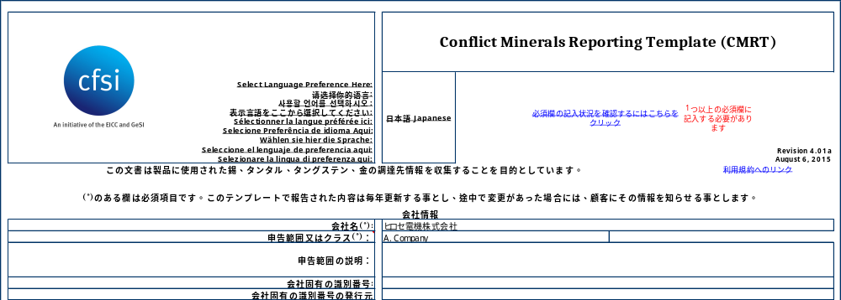
紛争鉱物取り組みの概要
【ＥＩＣＣについて】
ＥＩＣＣとは、電子業界CSRアライアンス（Electronic Industry Citizenship Coalition）という 行動規範ガイドラインの名前であると同時に、それを定めた団体の名称でもあります。
米国金融規制改革法・紛争鉱物条項に対するＳＥＣ（米国証券取引委員会）の実施規則として、国内・国際的に認められたフレームワークに基づくデュー・デリジェンス（適正な評価手続き）が、「ＯＥＣＤ（経済協力開発機構）ガイダンス」であり、
このガイダンスが求めている適正な調査が、ＥＩＣＣ/ＧeＳＩのテンプレートを使用した調査となっています。

Slide 5
紛争鉱物取り組みの概要
【ヒロセ電機グループの取組】
ＨＲＳのＨＰには、紛争鉱物に対する対応方針が開示されています。
https://www.hirose.com/jp/about/pdf/ManagementpolicyofHiroseElectrictotheconflictminerals.pdf

